Slide 1
Inhalt
Entity-Relationship-Modell (Vertiefung)
  .2 Kardinalitäten
  .3 Rekursive Assoziationen und Rollen
  .4 Semantische Datenmodellierung
  .5 Abbildung auf Tabellen
  .6 Beispiele für semantische Datenmodelle

Slide 2
Was bekannt sein sollte…
1:1-Beziehung
1:n-Beziehung
m:n-Beziehung
Oft ist diese Einteilung nicht ausreichend
Bsp: Muss ein Mann mit einer Frau verheiratet sein? Und umgekehrt.
Braucht ein Auftrag eine Referenz zum Kunden?
Ist ein Unternehmen ohne Auftrag ein Kunde?
Gibt es Artikel, die nicht in einer Position eines Auftrages vorkommen?

Slide 3
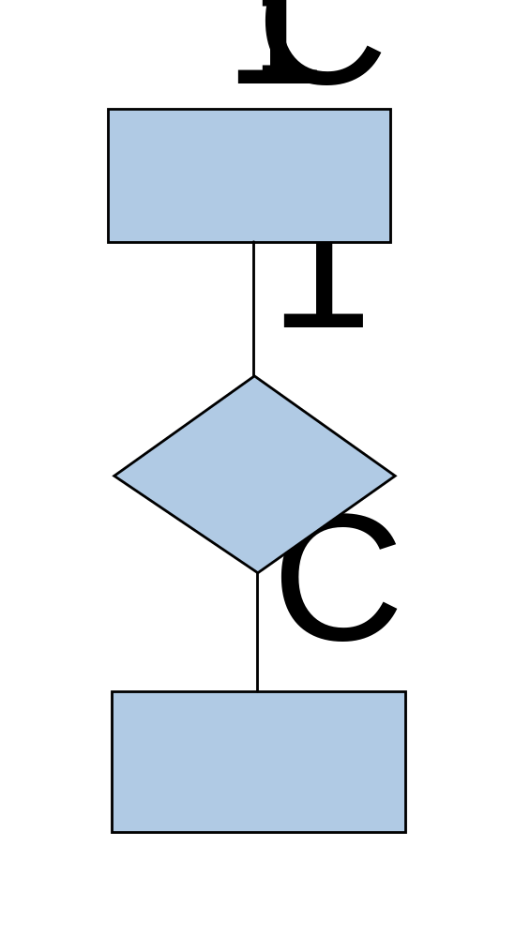
.2 Kardinalitäten
1:C-Assoziation
  Zwei Entitätsmengen stehen in einer 1:C-Assoziation, wenn es zu jeder Entität aus A eine oder auch keine Entität in B gibt
  Zu jeder Entität aus B muß es jedoch genau eine in A geben

Slide 4


.2 Kardinalitäten
1:C-Assoziation - Beispiel
  Ein PKW kann eine Geschwindigkeitsregelanlage (Tempomat) enthalten

Slide 5
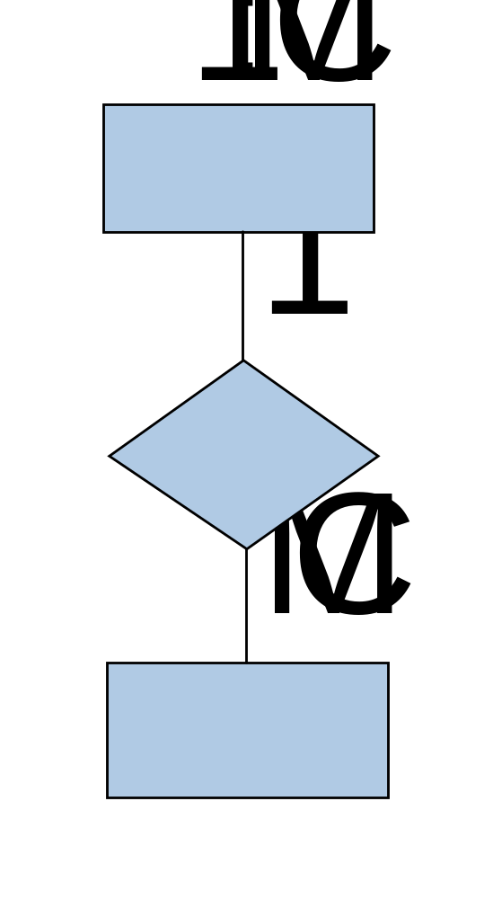
.2 Kardinalitäten
1:MC-Assoziation
  Zwei Entitätsmengen stehen in einer 1:MC-Beziehung, wenn es zu jeder Entität aus A keine, eine oder mehrere Entitäten in B gibt
  Zu jeder Entität aus B muß es jedoch genau eine in A geben

Slide 6
.2 Kardinalitäten
C:MC-Assoziation - Beispiel
  In dem folgenden Fall »Seminarorganisation« kann ein Kunde bei einer Firma beschäftigt sein
  Aber: Es kann jedoch auch eine Privatperson an einer Seminarveranstaltung teilnehmen
    In einem solchen Fall gibt es von dieser Person keinen Bezug zur Entitätsmenge Firma (kann-Beziehung: C)
  Umgekehrt kann eine Firma keinen, einen oder mehrere Mitarbeiter zu Seminaren schicken (Kann-Beziehung: MC).

Slide 7
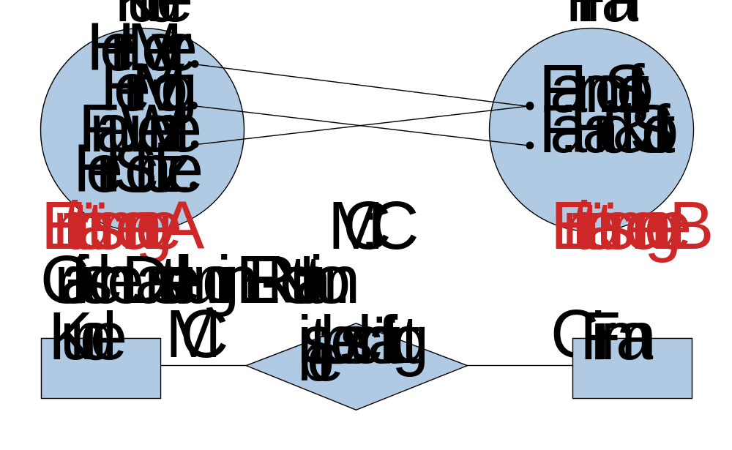
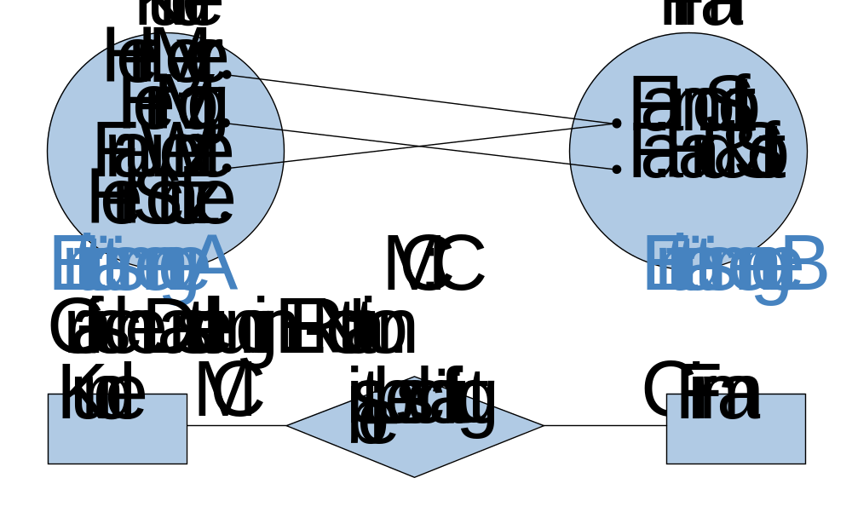
.2 Kardinalitäten
C:MC-Assoziation - Beispiel

Slide 8
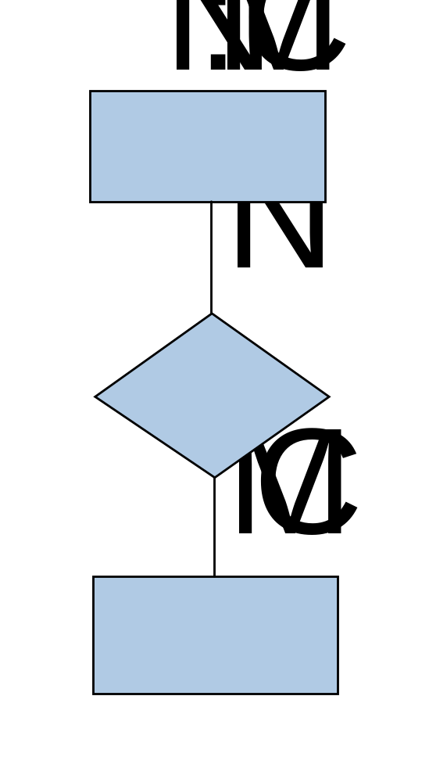
.2 Kardinalitäten
N:MC-Assoziation
  Zwei Entitätsmengen stehen in einer N:MC-Assoziation, wenn es zu jeder Entität aus A keine, eine oder mehrere Entitäten in B gibt
  Zu jeder Entität aus B muß es jedoch N Entitäten, d.h. mindestens eine, in A geben

Slide 9


.2 Kardinalitäten
N:MC-Assoziation - Beispiel
  Eine Seminarveranstaltung wird von mindestens einem und maximal N Dozenten durchgeführt
  Ein Dozent führt aber Null oder M Seminarveranstaltungen durch

Slide 10
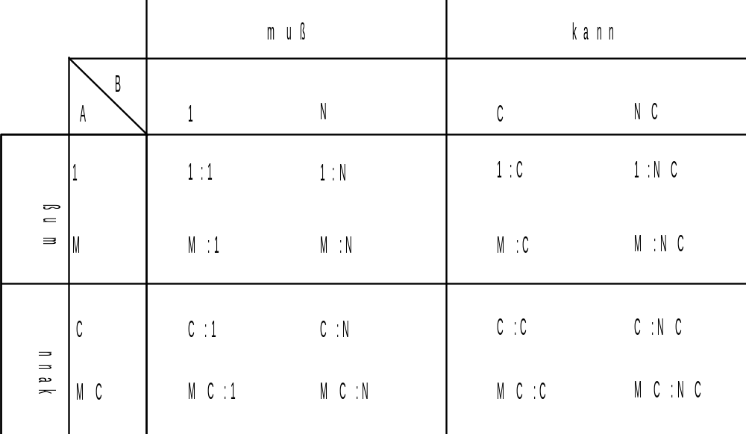
.2 Kardinalitäten
16 mögliche Kardinalitäten

Slide 11
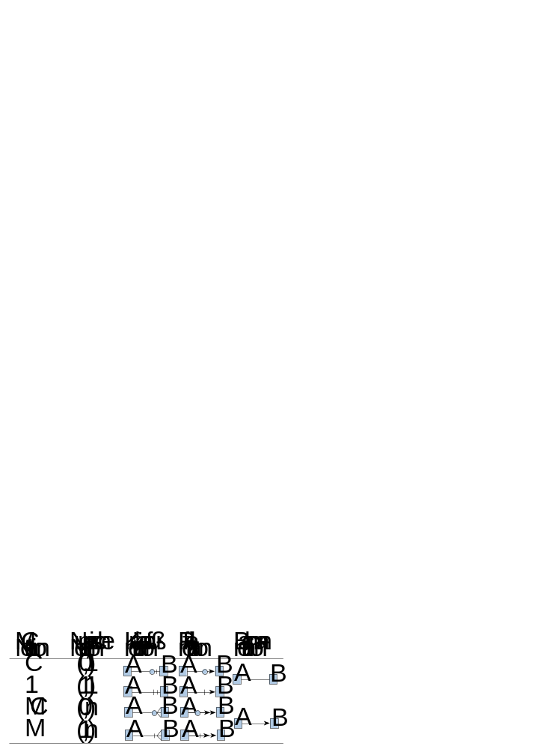
.2 Kardinalitäten
Alternative Darstellungsmöglichkeiten

Slide 12
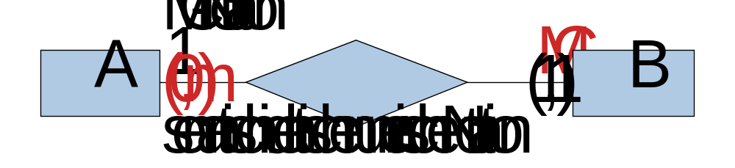
.2 Kardinalitäten
MC-Notation vs. numerische Notation
Notes:
Numerisch: Umgekehrt /Aussage wie viele Beziehung kann eine Entität der direkt nebenstehenden Entitätsmenge eingehen

Slide 13

.2 Kardinalitäten
Numerische Notation
  Das der Entitätsmenge A zugeordnete Paar (min, max) gibt die minimale und die maximale Anzahl von Entitäten der Entitätsmenge B an, mit denen eine Entität der Entitätsmenge A eine Beziehung eingehen kann
  Ist min = max, dann genügt eigentlich eine Angabe, 2 sind aber deutlicher!

Slide 14
Übungen
Abteilung – Arbeitsplatz
Kunde - Lieferadresse
Auto – Autodach
Tagebuch - Klasse
Schüler - Tagebucheinträge
Auto – Garage
Artikel – Lagerort
Das abschließende Beispiel soll den Vorteil der num. Notation verdeutlichen: Der Zoll erfasst alle Exportartikel und deren Exporteure wobei
jeweils eine Zuordnung zu einem erlaubten
Exportland geschieht.

Slide 15
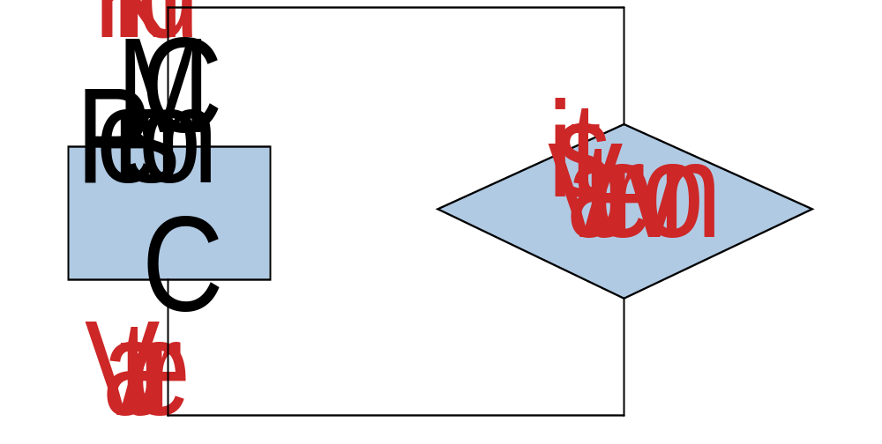
.3 Rekursive Assoziationen und Rollen
Rekursive Assoziation
  Entitätsmenge steht mit sich selbst in Beziehung
    Sind in einer Firma von einer Familie sowohl der Vater als auch seine Kinder beschäftigt, dann gibt es eine rekursive Assoziation
    »ist Vater von«

Slide 16
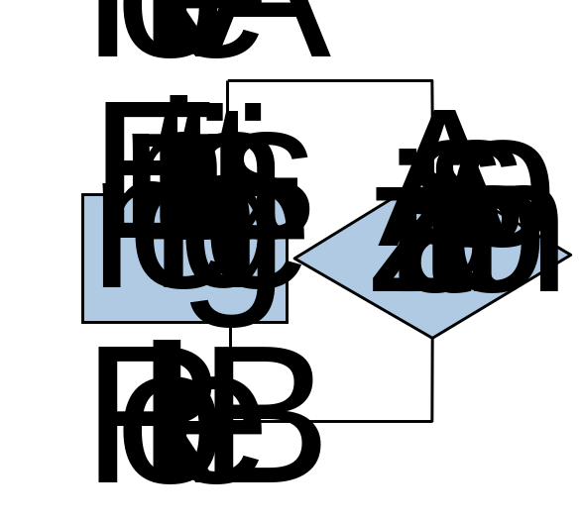
.3 Rekursive Assoziationen und Rollen
Rolle
  Beschreibt, welche Funktion eine Entität in einer Assoziation innehat
  Rollenname wird jeweils an ein Ende der Assoziation geschrieben, und zwar bei der Entitätsmenge, deren Bedeutung in der Assoziation sie näher beschreibt

Slide 17
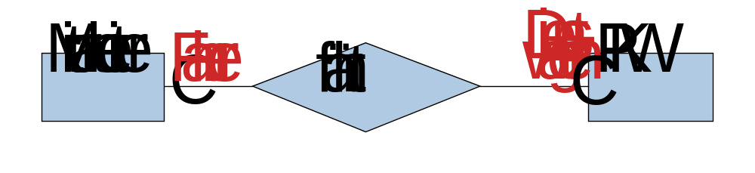
.3 Rekursive Assoziationen und Rollen
Beispiel für Rollen
  Ein Mitarbeiter kann in der Rolle Fahrer einen PKW als Dienstwagen fahren

Slide 18
Komplexere Übung
Die Fuhrpark-Verwaltung eines Unternehmens stellt KFZs für die Fahrten der Mitarbeiter zur Verfügung.
Das Unternehmen hat 5 Filialen mit max. 8 Abteilungen.
Bei einer Fahrt können maximal 4 Mitarbeiter des Unternehmens teilnehmen, die aber nicht in der gleichen Abteilung arbeiten müssen.
Des weiteren soll festgehalten werden, welche Mitarbeiter (MNr, MName) an der Fahrt beteiligt war.
Ziel ist es den Abteilungen Auflistung zur Verfügung zu stellen:
Überblick über Fahrten und Teilnehmer
Alle Fahren der Mitarbeiter der Abteilung
Wie hoch sind die Kosten je Mitarbeiter?
Wie viele Fahrten fanden mit nur einem Mitarbeiter statt?

Slide 19
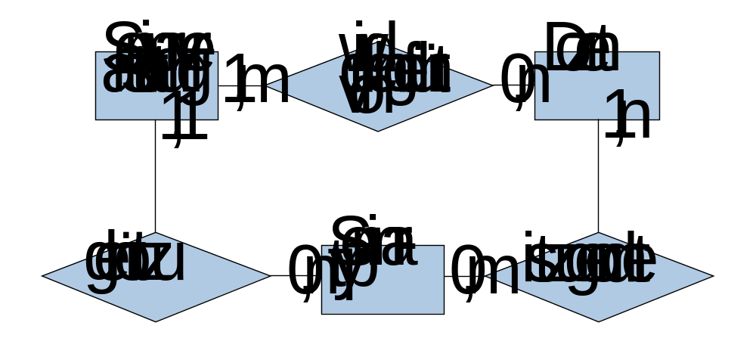
Interpretation
Interpretieren Sie das ERM?
Möglicher Zweck des ERMs?
Welche Aussagen lassen sich daraus ableiten?

Slide 20
Brainstorming
Welche Tabellen gebe es in einer Datenbank?
Wie bilde ich die Assoziationen in einer Datenbank ab?

Slide 21
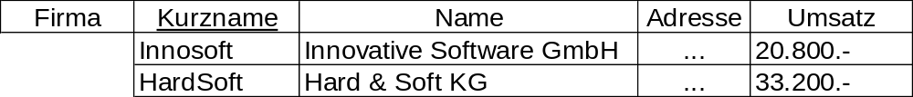
.5 Abbildung auf Tabellen
Regel 1
  Für jede Entitätsmenge wird ein Speicher bzw. eine Tabelle benötigt
  Jede Entität der entsprechenden Entitätsmenge stellt einen Eintrag in dieser Tabelle dar
  Beispiel
    Die Entitätsmenge Firma ergibt folgende Datei:
Ist Bezeichnung “Fima“ und Schlüssel gut gewählt.

Slide 22
.5 Abbildung auf Tabellen
Regel 2:
  Sind zwei Entitätsmengen A und B durch eine 1:1- oder M:1-Assoziation verbunden, dann wird der Schlüssel von B als sogenannter Fremdschlüssel in A eingetragen, d.h. als zusätzliches Attribut.

Slide 23
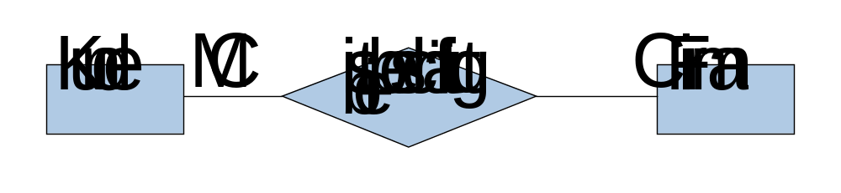
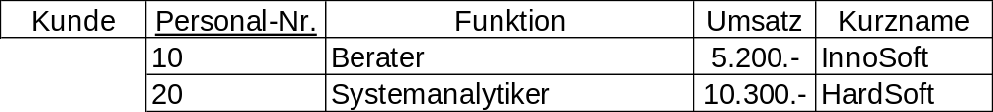
.5 Abbildung auf Tabellen
Beispiel

Slide 24
.5 Abbildung auf Tabellen
Regel 3
  Sind zwei Entitätsmengen A und B durch eine M:N-Assoziation verbunden, dann wird für die Assoziation eine eigene Tabelle angelegt
  Als Attribute werden die Schlüssel der Entitätsmengen verwendet, die die Assoziation verbindet.

Slide 25
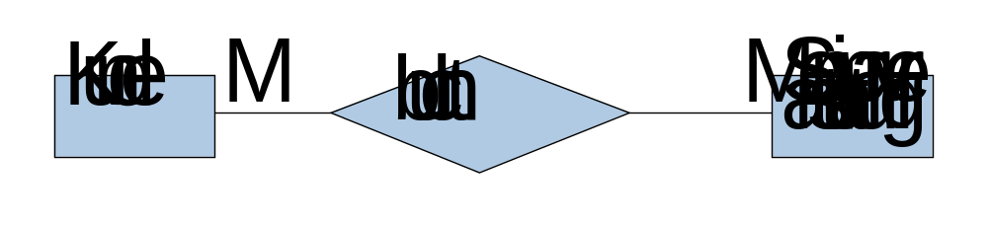
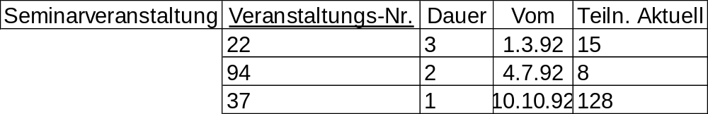
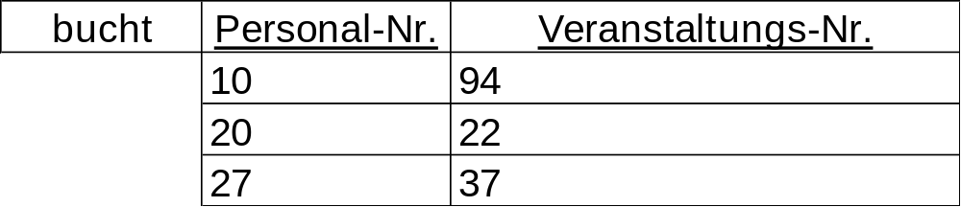
.5 Abbildung auf Tabellen : Beispiel

Slide 26
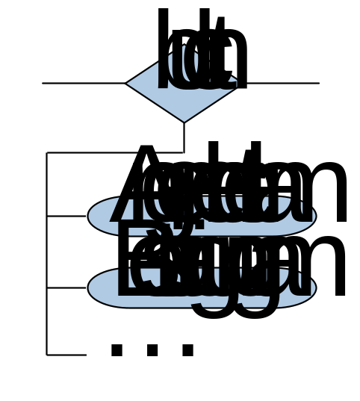
.5 Abbildung auf Tabellen
Beispiel
  Für eine Seminarveranstaltung ist es wichtig, zu wissen
    wann ein Kunde eine Seminarveranstaltung bucht
    wann der Kunde die Buchungs-bestätigung erhalten hat
    ob er sich wieder abgemeldet hat
    ob er eine Änderungsmitteilung erhalten hat
    wann er die Rechnung zugeschickt bekommen hat
  Diese Attribute werden in die Datei bucht zusätzlich aufgenommen

Slide 27
Übung
Umsetzung des Fuhrparkbeispiels in eine relationale Datenbank
Weiteres Beispiel:

Slide 28
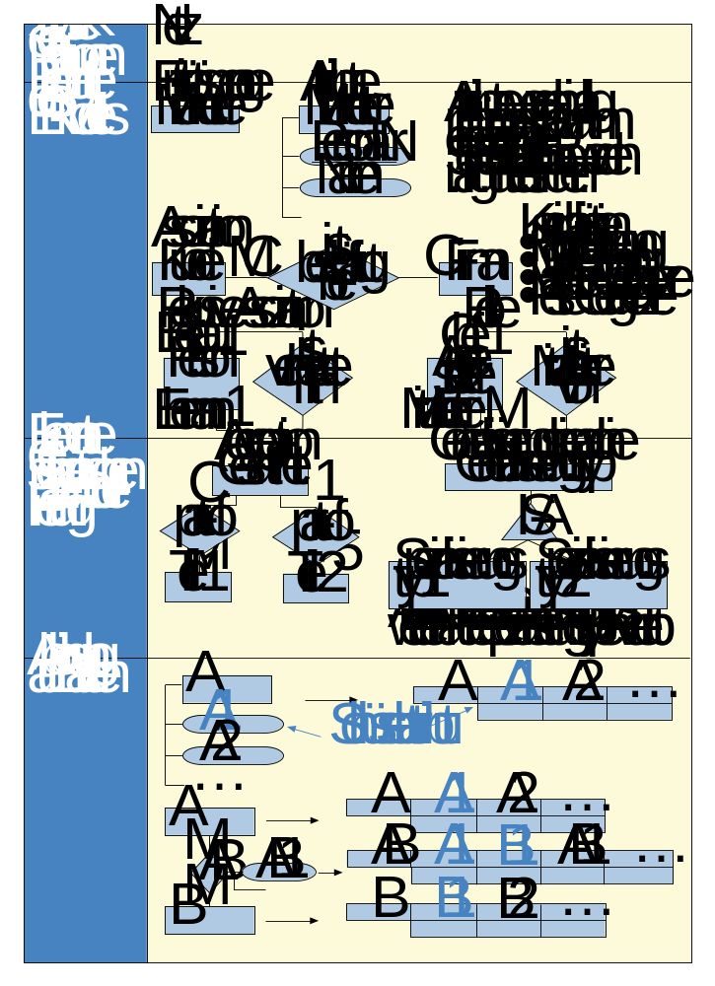
Zusammenhänge

Slide 29
Zusammenhänge

Slide 30
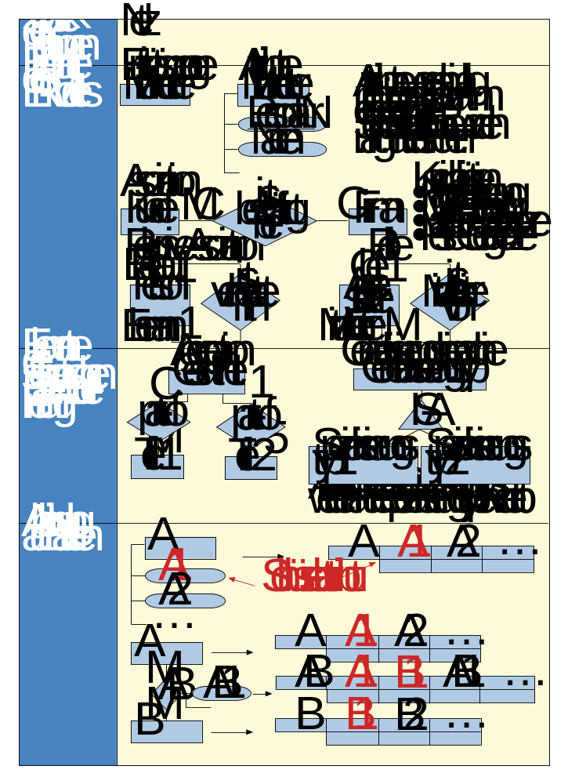
Zusammenhänge

